Slide 1

IMMAGINI IN URGENZA Errore Diagnostico e Ritardo Terapeutico: Urgenza o Osservazione?
Dott. Paolo G. Gazzetta
IRCCS Ospedale Galeazzi-Sant’Ambrogio

Slide 2
ERRORE DIAGNOSTICO
Fallimento nello stabilire una spiegazione accurata e tempestiva del problema di salute di un paziente
MANCATA DIAGNOSI
DIAGNOSI ERRATA
DIAGNOSI RITARDATA
MANCATA TERAPIA
TERAPIA INEFFICACE
TERAPIA TARDIVA
DECISIONI INAPPROPRIATE
(dimissione, downgrade terapeutico)
Paolo G. Gazzetta – IRCCS Ospedale Galeazzi Sant’Ambrogio
Notes:
Sotto la categoria di errore diagnostico possiamo indicare il fallimento dello stabilire una spiegazione che sia precisa e tempestiva dello stato clinico di un paziente. Questo errore si può configurare come una mancata diagnosi, una diagnosi errata o una diagnosi tardiva. Ne consegue quindi una mancata terapia, una terapia inefficace o una terapia tardiva. L’impatto che l’errore diagnostico può avere sullo stato clinico del paziente, è frutto sostanzialmente del setting in cui si viene a trovare, ovvero DELLA POSSIBILITà DI TEMPESTIVA RIVALUTAZIONE, improbabile o tardiva ad esempio in caso di dimissione, o del DOWNGRADING TERAPEUTICO.

Slide 3
UN PAZIENTE DIFFICILE:
IL PAZIENTE BARIATRICO
PAZIENTE
ANATOMIA
QUADRO CLINICO
IMAGING
CONOSCENZE SPECIFICHE DEL MEDICO
CONFUSIONE DIAGNOSTICA
ERRORE
Difficile: «non facile, che richiede quindi sforzo, fatica, attenzione, abilità»
Paolo G. Gazzetta – IRCCS Ospedale Galeazzi Sant’Ambrogio
Notes:
Un paziente bariatrico in ps è un paziente difficile. Le peculiarità dello stato clinico, patologie metaboliche, osas… tutto è un po’ diverso, così come anche la reazione ad un insulto infiammatorio. SINTOMI ATIPICI, reperti di imaging da intepretare, conoscenze sugli interventi bariatrici che non sono sempre le stesse. Spesso in un paziente «DIFFICILE» si tende ad acquisire molti dati, a volte non quelli più significativi e non con le metodiche diagnostiche più opportune. Si può paradossalmente arrivare ad un livello di dati clinici la cui sommatoria non fornisce sempre la corretta diagnosi. Tipico esempio, quello dell’addensamento polmonare basale sinistro con versamento reattivo che può essere l’unico segno visibile di fistola gastrica ad un imaging di primo livello → IL PAZIENTE HA LA POLMONITE…

Slide 4
OSSERVAZIONE
URGENZA CHIRURGICA
Fase CLINICO-TERAPEUTICA temporanea e dinamica, caratterizzata da monitoraggio attivo e trattamento medico in atto, finalizzata a valutare l’evoluzione del quadro clinico e a consentire l’adeguamento dell’intensità e dell’invasività dell’approccio diagnostico e terapeutico. In linea con le definizioni adottate nelle Unità di Osservazione Breve Intensiva (OBI), rappresenta una gestione clinica intermedia volta alla rivalutazione diagnostica e alla modulazione della terapia in base alla risposta del paziente (Ministero della Salute, 2015; SIMEU, 2017).
Condizione clinica acuta che richiede l’esecuzione di un atto chirurgico in tempi brevi e non programmati, al fine di prevenire il deterioramento delle condizioni vitali del paziente o l’instaurarsi di danni irreversibili a organi o tessuti. Rappresenta una FASE CLINICO-TERAPEUTICA in cui la rapidità della valutazione diagnostica e dell’intervento è parte integrante del processo di cura, e in cui la tempestività della decisione chirurgica è determinante per la prognosi. L’urgenza chirurgica implica un approccio multidisciplinare (chirurgo, anestesista, emergentista, radiologo) e una continuità assistenziale immediata tra valutazione, stabilizzazione e atto operatorio (Ministero della Salute, 2015; SIAARTI, 2019).
NON CONFONDERE DIAGNOSI E TERAPIA!
Paolo G. Gazzetta – IRCCS Ospedale Galeazzi Sant’Ambrogio

Slide 5
CONOSCERE IL PAZIENTE
CARATTERISTICHE DEL PAZIENTE
Esame obiettivo poco sensibile
Fisiologia al limite della riserva funzionale (tachipnea, tachicardia, ipercapnia…)
Difficoltà legate al postoperatorio ma non identificabili come «complicanze»
COMPLICANZE SPECIFICHE
Leakage e sede
Sanguinamento e sede
Occlusione tratto digestivo superiore o inferiore
Infezione del sito chirurgico (SSI) e sede
IMAGING
Diagnostica di primo livello scarsamente performante
SHIFT del LIVELLO DIAGNOSTICO
TC cmc esame di scelta
PESO DEL PAZIENTE
Laparoscopia diagnostica come esame di secondo livello
FISIOPATOLOGIA e CONSIDERAZIONI TERAPEUTICHE
SIRS → coinvolgimento respiratorio precoce, evoluzione rapida in ARDS/MOF
Dosaggio terapia (es. antibiotici)
Setting DIAGNOSTICO e CHIRURGICO
ANATOMIA
Sede delle suture
Volume gastrico ridotto
Tratti defunzionalizzati
Caratteristiche peculiari di transito dell’intervento eseguito
RED FLAGS
HR > 110/min
Temp > 38°C
IPOTENSIONE
TACHIPNEA e IPOSSIEMIA
EMATEMESI e MELENA
VOMITO PERSISTENTE
Paolo G. Gazzetta – IRCCS Ospedale Galeazzi Sant’Ambrogio
Notes:
Per interpretare correttamente questi casi, serve prima di tutto conoscere il paziente bariatrico e quali aspetti possono risultare particolarmente rilevanti. L’esame obiettivo è spesso poco sensibile, e la fisiologia è già al limite della riserva funzionale in pazienti che ad esempio possono avere tendenza all’ipercapnia, alla tachipnea e tachicardia da sforzo lieve. In alcuni casi, alcuni sintomi riferiti e considerati prioritari dal paziente, possono essere parte di una situazione fisiologica postoperatoria.
Conoscere l’anatomia e le peculiarità di transito può far luce però su alcuni sintomi o meccanismi patologici, ad esempio la nausea senza vomito, cosiddetta «occlusione a due punti» negli interventi con tratti defunzionalizzati o il sanguinamento gastrico senza ematemesi etc…
Nel postoperatorio e in un contesto di urgenza, devo chiaramente indagare la presenza di complicanze specifiche per procedura, come leakage, sanguinamento, occlusione e infezione, tenendo a mente
Che nel paziente bariatrico ho un alto rischio di evoluzione rapida proprio per depauperamento delle riserve funzionali, mi è richiesto un adeguamento dei dosaggi e spesso un setting diagnostico e chirurgico adeguato alla fisicità del paziente. Le complicanze non sono sempre evidenti — ma ci sono red flags da riconoscere: febbre, ipotensione, vomito persistente, ematemesi, tachipnea. L’imaging di primo livello è spesso poco performante: serve un salto di livello diagnostico — la TC con mezzo di contrasto è l’esame di scelta e non va mai negato in presenza di alterazioni cliniche o biochimiche rilevanti.

Slide 6
IDENTIFICARE LO SCENARIO
SIRS
Fistola o deiscenza di sutura o anastomosi
Perforazione viscere cavo, incluse vie biliari extraepatiche
Raccolta ematica infetta
Raccolta biliare
Batteriemia di origine non addominale
SANGUINAMENTO
Intraperitoneale
Linea di sutura meccanica o manuale
Area di cruentazione chirurgica
Parenchima
Endoluminale
Linea di sutura meccanica o manuale
Lesione ulcerativa preesistente
Ulcera de novo
Lesione meccanica da sonda
DOLORE ADDOMINALE
Tensione di organo cavo
Sofferenza viscerale
Contaminazione peritoneale
ALTERAZIONI DI TRANSITO
Stenosi o torsione di tubulo gastrico
Stenosi di anastomosi del canale alimentare
Stenosi di anastomosi del canale biliare
Ernia interna
Ernia di parete o incisionale
RED FLAGS
HR > 110/min
Temp > 38°C
IPOTENSIONE
TACHIPNEA e IPOSSIEMIA
EMATEMESI e MELENA
VOMITO PERSISTENTE
Paolo G. Gazzetta – IRCCS Ospedale Galeazzi Sant’Ambrogio
Notes:
Gli scenari dell’acuzie sono quelli di qualunque intervento addominale, ma con delle caratteristiche caso-specifiche che possono modularne il significato, la gravità e le possibilità evolutive.
In tutti i casi il danno infiammatorio o infettivo porta ad una sindrome della risposta infiammatoria sistemica o a una sepsi. Così come per un sanguinamento o le alterazioni di transito, ma anche un dolore addominale non associato a questi primi tre scenari, devo tenere a mente in che cosa una complicanza bariatrica può manifestarsi clinicamente. Le raccolte intraddominali ad esempio da leakage gastrico o intestinale, da leakage biliare, l’emoperitoneo ma anche il sanguinamento endoluminale.
Questi scenari, che sono ben noti all’urgentista, devono continuamente essere rapportati allo stato clinico, in particolare alla comparsa di red flags, e all’intervento subito dal paziente in un’ottica di inquadramento clinico che però da solo non può fornire elementi diagnostici precisi, e che va quindi tassativamente approfondito con una diagnostica radiologica, endoscopica e/o laparoscopica.

Slide 7
IDENTIFICARE IL TIPO DI INTERVENTO
RESTRITTIVO NON DERIVATIVO E NON PROTESICO
SLEEVE GASTRECTOMY
RESTRITTIVO NON DERIVATIVO PROTESICO
PALLONCINO INTRAGASTRICO
RESTRITTIVO DERIVATIVO PROTESICO
BYPASS GASTRICO FUNZIONALE CON RING
RESTRITTIVO DERIVATIVO NON PROTESICO
BYPASS GASTRICO
PLICATURA GASTRICA
ESG
BENDAGGIO GASTRICO REGOLABILE
GASTROPLASTICA MASON o MCLEAN
LONG MAGENSTRASSE
BARICLIP
MINI BYPASS GASTRICO
BYPASS GASTRICO FUNZIONALE SENZA RING
MINI BYPASS GASTRICO FUNZIONALE CON RING
INTERVENTI ASSOCIATI?
COLECISTECTOMIA
JATOPLASTICA DIAFRAMMATICA
RIPARAZIONE DI DIFETTO DI PARETE
RED FLAGS
HR > 110/min
Temp > 38°C
IPOTENSIONE
TACHIPNEA e IPOSSIEMIA
EMATEMESI e MELENA
VOMITO PERSISTENTE
Paolo G. Gazzetta – IRCCS Ospedale Galeazzi Sant’Ambrogio
Notes:
Conoscere l’intervento subito dal paziente ed eventuali interventi associati, può facilitare il focus diagnostico, per esempio indagando la corretta sede di un dispositivo di restrizione, la tipologia di suture e il tipo di leakage che ne può derivare, la presenza di difetti mesenterici etc… In tutti i casi è fondamentale che il clinico ponga dei quesiti chiari al radiologo e che la valutazione dei reperti sia contestualizzata in ambito chirurgico, anestesiologico, radiologico.

Slide 8
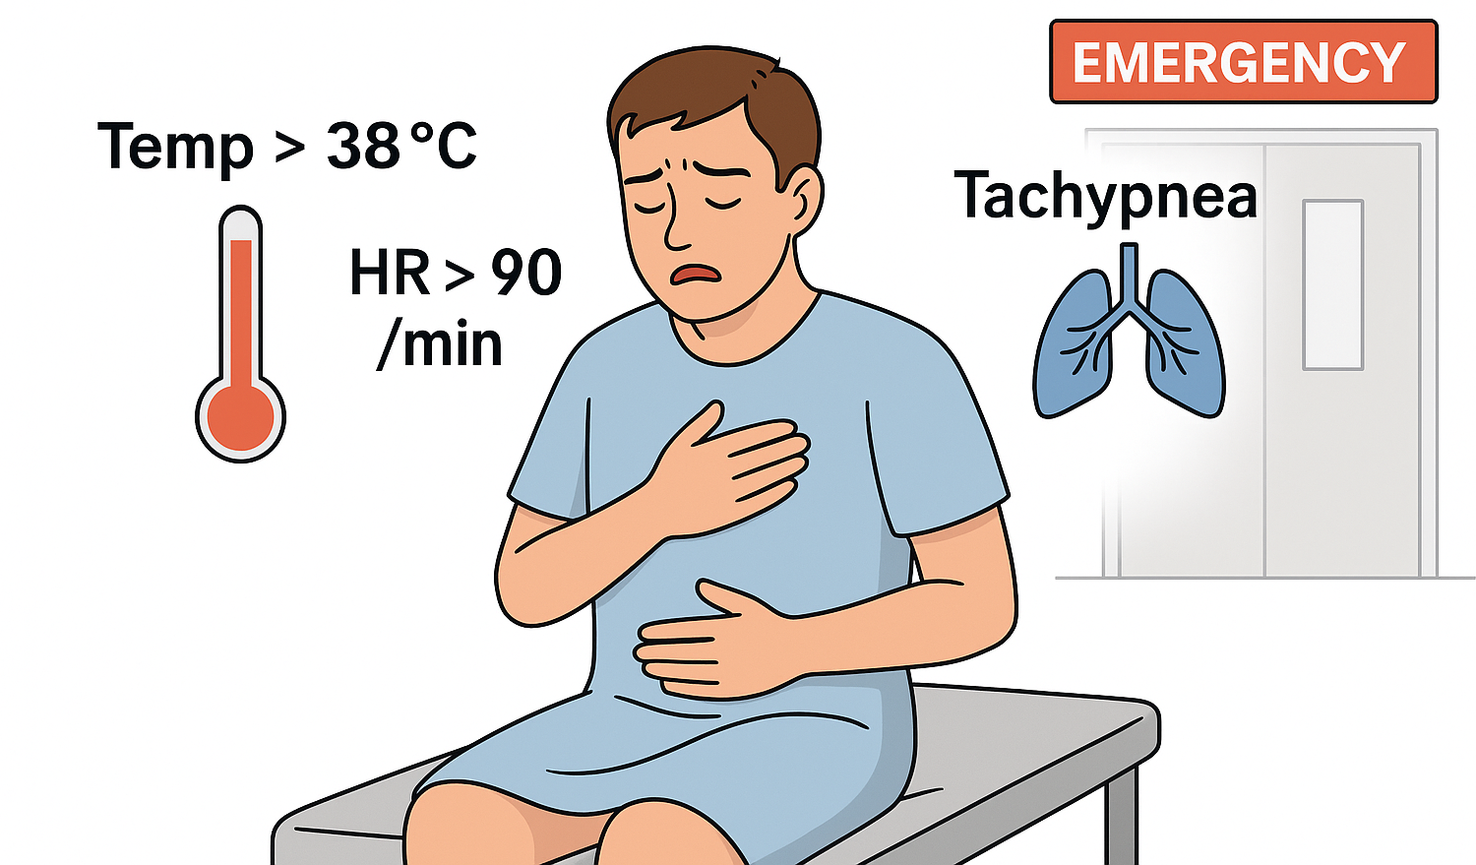
SCENARIO 1: SIRS / SEPSI
Insulto infiammatorio
Infiammazione localizzata
SIRS o SEPSI
DANNO BAC
IPOPERFUSIONE
ARDS
SHOCK SETTICO
MOF
CLINICA
Febbre, tachicardia, tachipnea, ipotensione
LABORATORIO
WBC, PCR, PCT, LAC, acidosi metabolica
STRUMENTALI
Raccolte fluide, aria libera, leakage
DIFFERENZIALE
Leakage di sutura; raccolta infetta; dispositivo infetto
Paolo G. Gazzetta – IRCCS Ospedale Galeazzi Sant’Ambrogio
Notes:
Il primo scenario è quello legato ad un insulto infiammatorio. Ho una situazione in cui si è creata un’infiammazione localizzata che più o meno velocemente, per contiguità o per via ematogena, si diffonde in termini di risposta infiammatoria con eventuale processo infettivo associato. Nel caso di un’infezione profonda, come quelle intraddominali, la sindrome innesca un rapido deterioramento delle condizioni generali, legato soprattutto alla risposta citochinica e all’attivazione di meccanismi di compenso cardiorespiratorio. Ne consegue un danno d’organo con ARDS e insufficienza renale in primis.
Elementi clinici precoci sono la febbre, tachicardia, tachipnea, ipotensione e spesso il correlato ematochimico è ampiamente alterato in termini di indici di flogosi già nelle prime ore. Questo quadro può essere legato a raccolte infette intraperitoneali, come ad esempio da leakage di sutura.
Nelle fasi intermedie e ingravescenti compaiono segni di ipoperfusione come l’aumento dei lattati e acidosi metabolica.
In questo scenario, se l’ERRORE DIAGNOSTICO comporta un ritardo terapeutico, è possibile che vi siano conseguenze irreversibili una volta che si è instaurato un quadro di ipoperfusione.
Non è un quadro clinico passibile di OSSERVAZIONE; richiede un tempestivo trattamento interventistico, chirurgico, radiologico o endoscopico, in associazione ad un adeguato supporto rianimatorio e internistico/infettivologico.

Slide 9
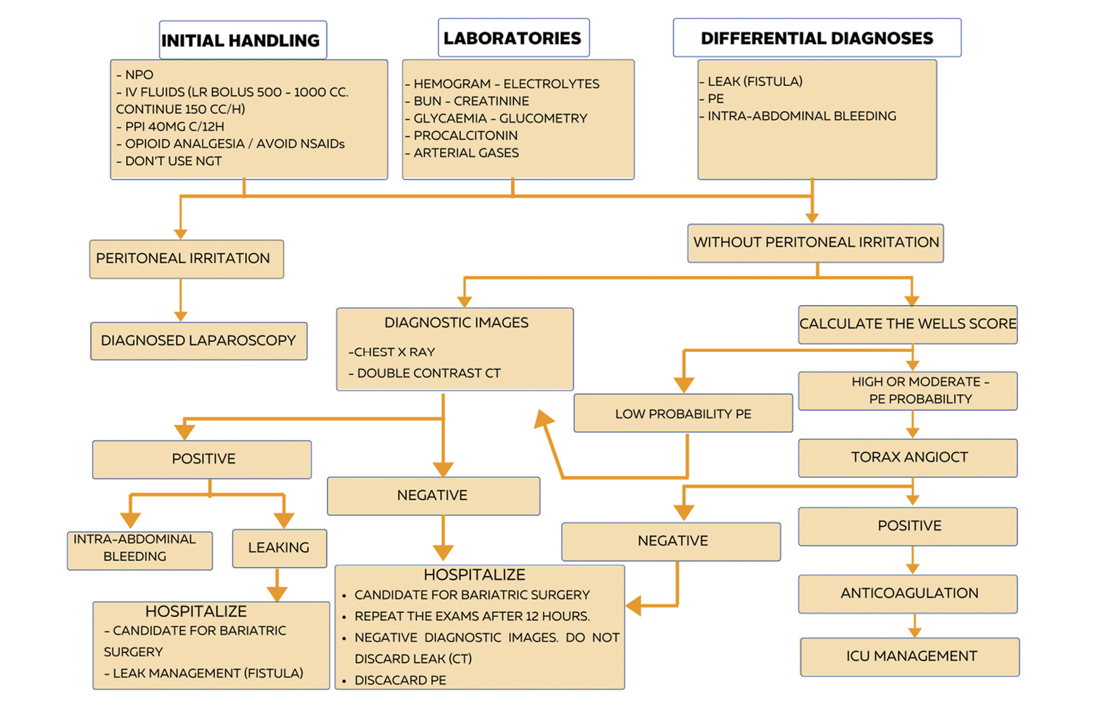
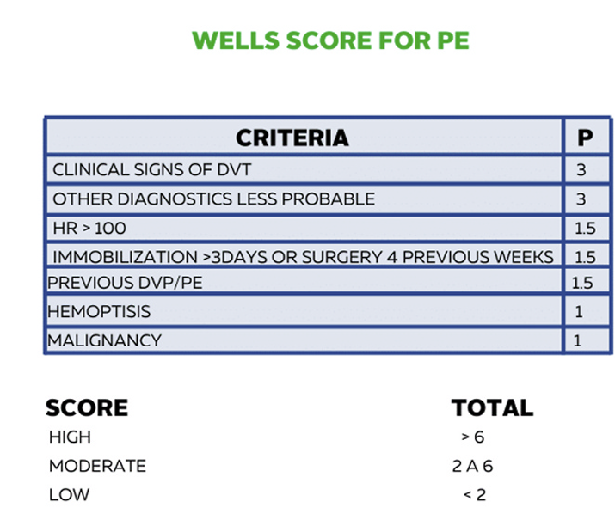
SIRS
International Journal of Surgery 102 (2022) 106674
Paolo G. Gazzetta – IRCCS Ospedale Galeazzi Sant’Ambrogio
Notes:
Il paziente deve essere messo nelle condizioni di poter ricevere alti flussi di idratazione e farmaci endovenosi, trattato con terapia antalgica e messo a digiuno. La TC addome in tripla fase consente velocemente di arrivare a una diagnosi di sede e, se le condizioni del paziente lo consentono, di studiare in modo preciso la presenza di leakage di stutura e la sua sede. In caso di situazione critica, la TC addome dovrebbe essere eseguita nell’ipotesi di indirizzare e rendere ancor più tempestivo e mirato l’atto chirurgico terapeutico, ma non certamente ritardarlo o impedirlo.

Slide 10
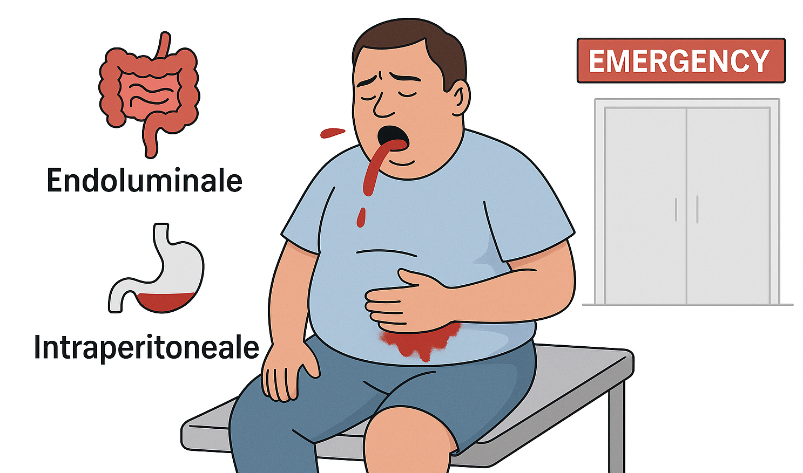
SCENARIO 2: SANGUINAMENTO
ENDOLUMINALE
EXTRALUMINALE
SERBATOIO GASTRICO
SERBATOIO ENTERO-COLICO
EMATEMESI
MELENA
IPOPERFUSIONE
SHOCK EMORRAGICO
CLINICA
tachicardia, ipotensione, ematemesi
LABORATORIO
Hb, Coag, PLT, funzionalità renale
STRUMENTALI
Raccolte ematiche, blush arterioso
DIFFERENZIALE
Sang. Anastomotico, ulcera, deiscenza
Paolo G. Gazzetta – IRCCS Ospedale Galeazzi Sant’Ambrogio
Notes:
Il secondo scenario è quello legato ad un sanguinamento attivo. In questo scenario post-chirurgico le sedi di sanguinamento più probabili sono quelle della cruentazione chirurgica, quindi le sezioni, le suture, le anastomosi, le aree di dissezione. Il sanguinamento di parete in chirurgia laparoscopica è più raro e ancor più raro che determini una lesione arteriolare che richieda un’embolizzazione. Raro è anche il sanguinamento retroperitoneale. Più frequentemente la sede è il tubo digerente, il fegato, la milza. Il serbatoio ematico può essere quindi endoluminale o extraluminale endoperitoneale.
Si tratta di uno scenario complesso in cui lo stato del paziente, iper o ipocoagulabilità, la somministrazione di derivati eparinici a scopo profilattico, di terapie antiaggreganti o anticoagulanti croniche possono avere un ruolo importante nell’evoluzione clinica e nella gestione terapeutica. L’urgentista deve considerare diversi fattori che si pongano in equilibrio con la diretta necessità di arresto del sanguinamento.
Rianimazione con liquidi, ricoagulazione, trasfusione di emoderivati, quando il sanguinamento sia ancora attivo, devono supportare e consentire la diagnosi di sede (TC o endoscopica) e la terapia con emostasi endoscopica o chirurgica.
In questo scenario, l’ERRORE DIAGNOSTICO; è però importante definire la sede del sanguinamento, soprattutto in presenza di anse defunzionalizzate in modo da decidere velocemente se eseguire una endoscopia o una endoscopia transluminale o un’emostasi chirurgica diretta. Le aree cruentate sono tali da rendere meno probabile l’emorragia massiva e il rapido shock emorragico, salvo che non siano coinvolte arterie di maggior calibro (splenica, gastrica sinistra o accessoria, gastroepiploica o rami brevi) o il parenchima splenico.
L’OSSERVAZIONE è possibile solo nel caso in cui sia evidente e inconfutabile un arresto spontaneo del sanguinamento e siano messe in atto tutte le forme di supporto vitale disponibili.

Slide 11
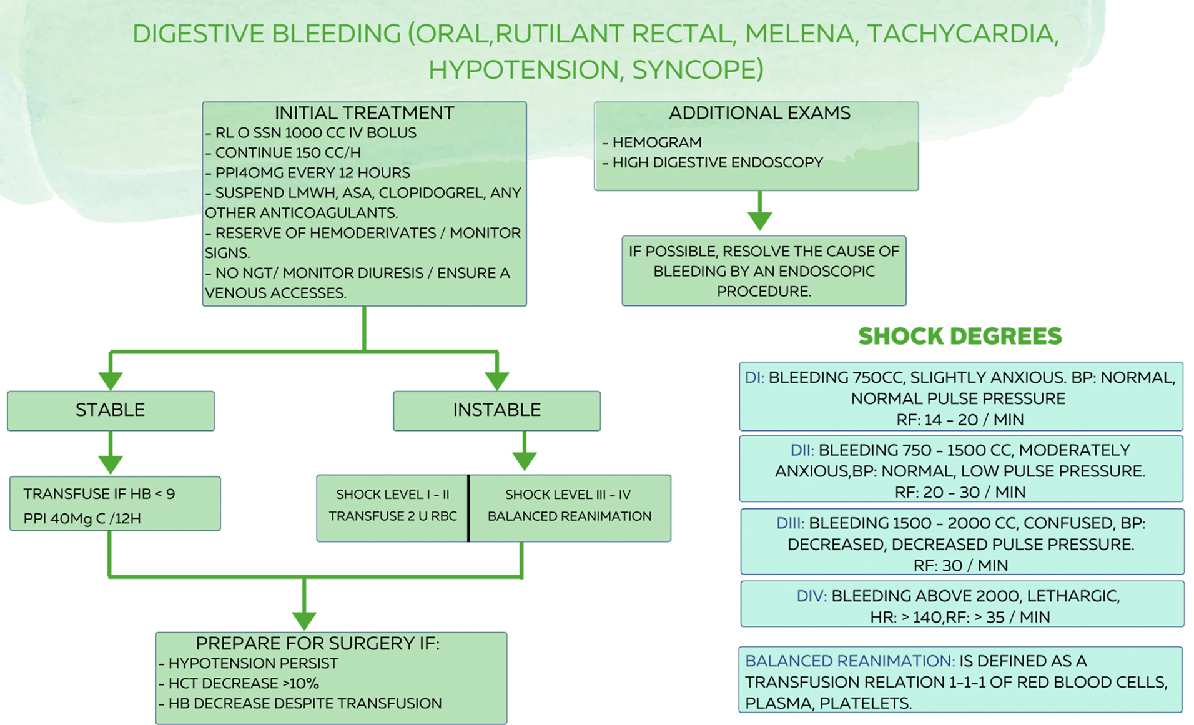
International Journal of Surgery 102 (2022) 106674
Paolo G. Gazzetta – IRCCS Ospedale Galeazzi Sant’Ambrogio
Notes:
In base alla stabilità clinica, all’attività del sanguinamento, al grado di shock e all’efficacia delle manovre di supporto rianimatorio, devo definire il tipo di trattamento più adeguato, se endoscopico o chirurgico.

Slide 12
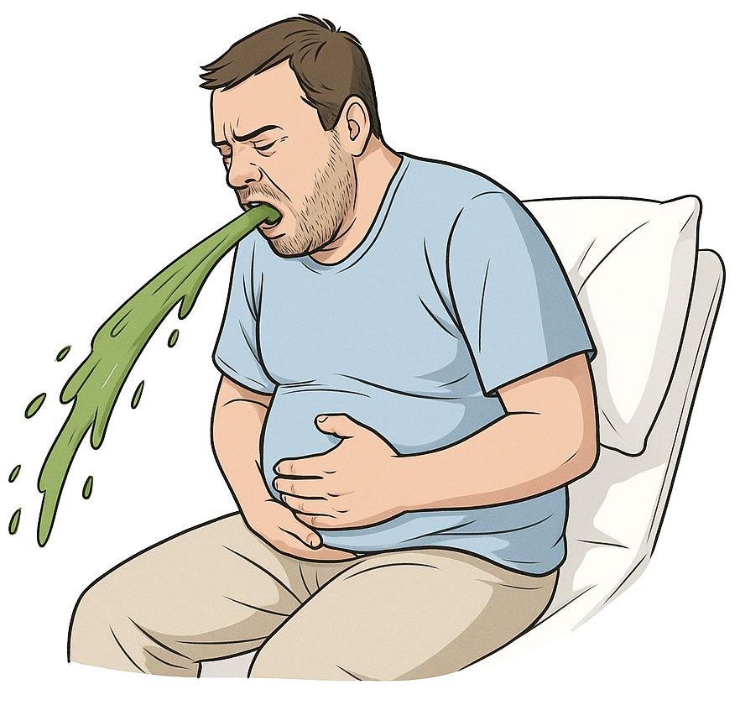
SCENARIO 3: ALTERAZIONI DI TRANSITO
Ernia, Torsione Viscere / Mesentere
ISCHEMIA VISCERALE, MOF
Sten. CAN. ALIMENTARE
Sten. CAN. BILIARE
Distensione di Ansa Chiusa e/o Vomito
VOMITO PERSISTENTE
ALT. ELETTROLITICHE
CLINICA
Vomito o nausea persistenti, distensione
LABORATORIO
Disionie, alterazioni metaboliche
STRUMENTALI
Distensione segmentaria, salti di calibro
DIFFERENZIALE
Stenosi anastomotica, edema, occlusione, ernia di Petersen
Paolo G. Gazzetta – IRCCS Ospedale Galeazzi Sant’Ambrogio
Notes:
Il terzo scenario è quello di un’occlusione digestiva.
Qui ho una situazione i cui cardini clinici, ovvero alvo chiuso a feci e gas, vomito e distensione addominale possono non essere contamporaneamente presenti ed evidenti.
Il vomito distale (biliare o fecaloide) deve comunque porre sospetto di occlusione e non va confuso con il vomito da restrizione, legato all’introduzione per os di cibi o liquidi.
In caso di anse escluse posso avere occlusione ad ansa chiusa con tipica distensione addominale asimmetrica, nausea intensa ma assenza di vomito. L’occlusione ad ansa chiusa rappresenta un’URGENZA CHIRURGICA, mentre l’occlusione ad ansa aperta lo è solo in caso di sofferenza vascolare (ad esempio da torsione mesenterica). Nel primo caso un atteggiamento conservativo non è indicato, mentre nel secondo può essere indicato, associato a detensione nasogastrica e terapia parenterale di supporto, per definire meglio la sede di occlusione o valutare una possibile risoluzione spontanea. In caso di sintomi occlusivi, di qualunque natura, la TC è indicata e può spesso definirne la sede e la causa.
In caso di approccio conservativo, è tassativo escludere categoricamente difetti di perfusione arteriosa e venosa splancnici (come ad esempio nei casi di torsione mesenterica da ernia di Petersen o trombosi venosa mesenterica).

Slide 13
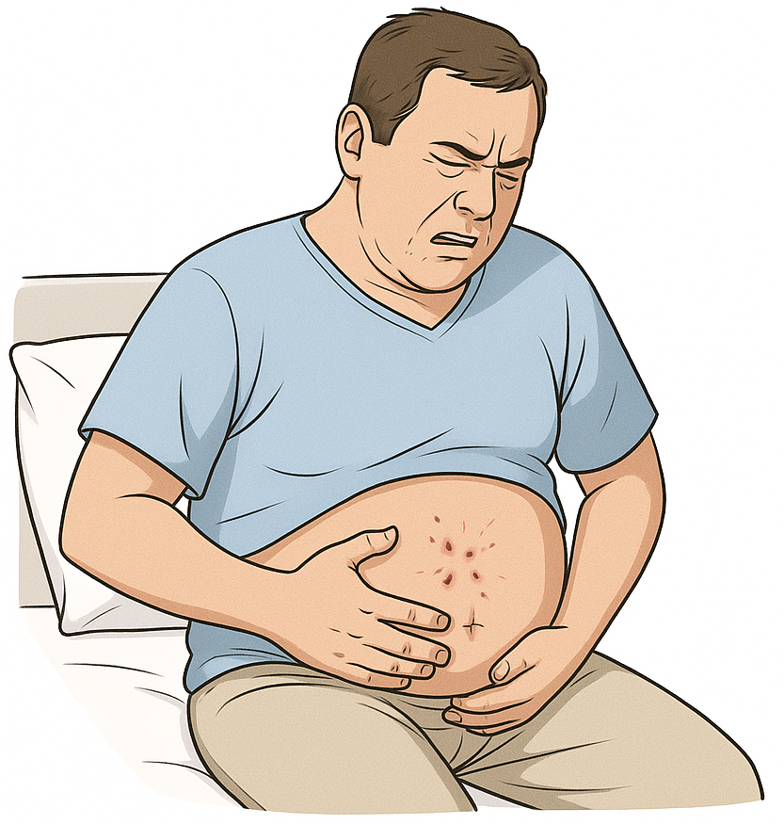
SCENARIO 4: DOLORE ADDOMINALE
ANAMNESI ed ESAME OBIETTIVO
Parametri vitali.
Quando ha subito l’intervento bariatrico e che intervento ha subito?
Quando è comparso il dolore?
E un dolore fisso o migrante? Intenso, sordo, colico?
E’ correlato ai pasti? E’ controllato da un antidolorifico?
Ha avuto vomito, diarrea, febbre o dispnea?
Sede del dolore; reattività peritoneale; tensione e distensione addominale.
RADIOLOGIA
TC smc + mdc arterioso, venoso/portale + mdc per os
ECO addome
RX tubo digerente mdc idrosolubile
TEST DI LABORATORIO
Indici di flogosi
Colestasi e funzionalità epatica
Enzimi pancreatici
Funzionalità renale
EGA e indici di perfusione
DEFINIZIONE del QUADRO CLINICO
SIRS, sepsi ad origine addominale
Alterazioni di transito
Trombosi
Paolo G. Gazzetta – IRCCS Ospedale Galeazzi Sant’Ambrogio
Notes:
Nei casi in cui il sintomo prevalente sia un dolore addominale, non associato ad alterazioni ematochimiche, sintomi digestivi occlusivi, sintomi sistemici, nel paziente bariatrico è fondamentale comunque escludere
Ernie interne in caso di interventi di derivazione
Trombosi splancniche
Si tratta in genere di sintomi intensi a comparsa post-prandiale e poco responsivi a terapia antalgica o vagolitica.
In caso di dolore recidivante, persistente e non tipicamente associabile a patologia litiasica, è comunque indicato un esame TC.

Slide 14
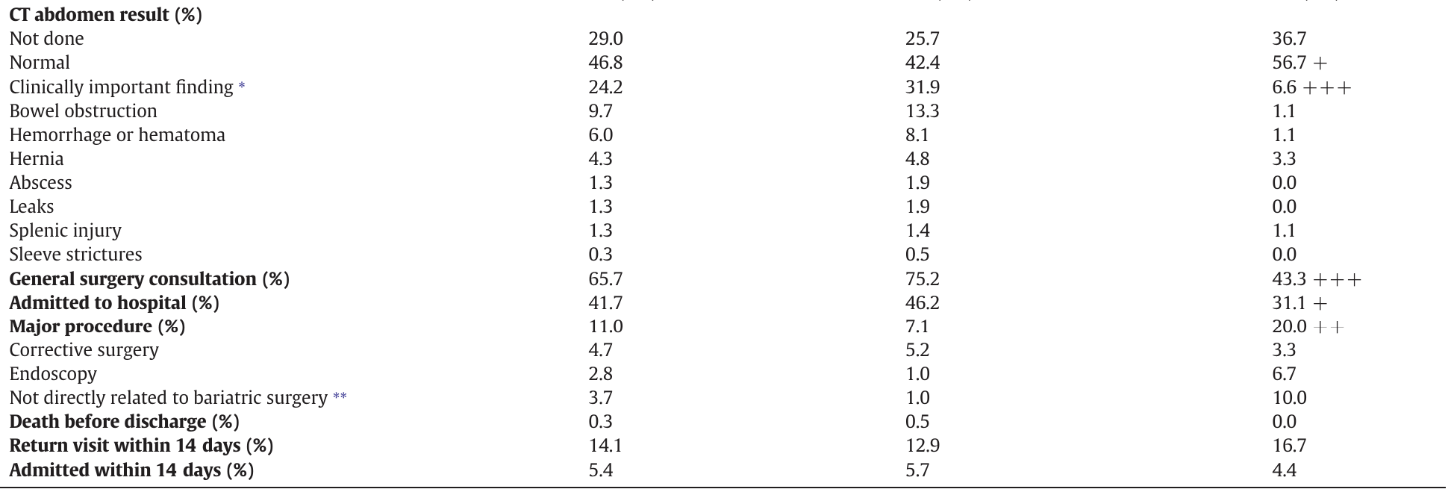
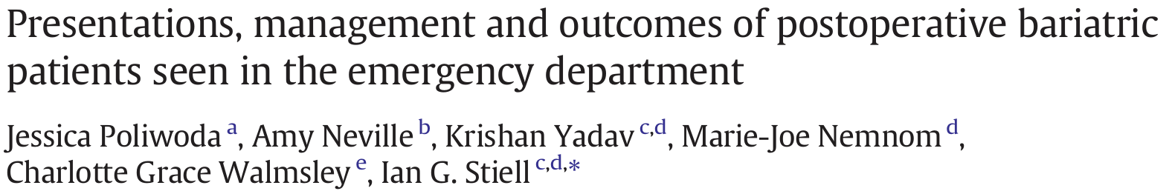













Paolo G. Gazzetta – IRCCS Ospedale Galeazzi Sant’Ambrogio
Notes:
Come vediamo in questa casistica, riferita a pazienti che si presentano in PS entro 1 anno da un intervento bariatrico, circa il 45% viene ricoverato con una diagnosi e circa l’11% viene sottoposto a un intervento chirurgico. Le percentuali di ricovero sono più alte nei primi 30 giorni, ma le probabilità di intervento sono più alte nel periodo successivo.
Può essere utile ricordare questo dato: se un paziente arriva in pronto soccorso entro 12 mesi da un intervento bariatrico, ha una probabilità del 20% di dover essere sottoposto a un intervento chirurgico.

Slide 15
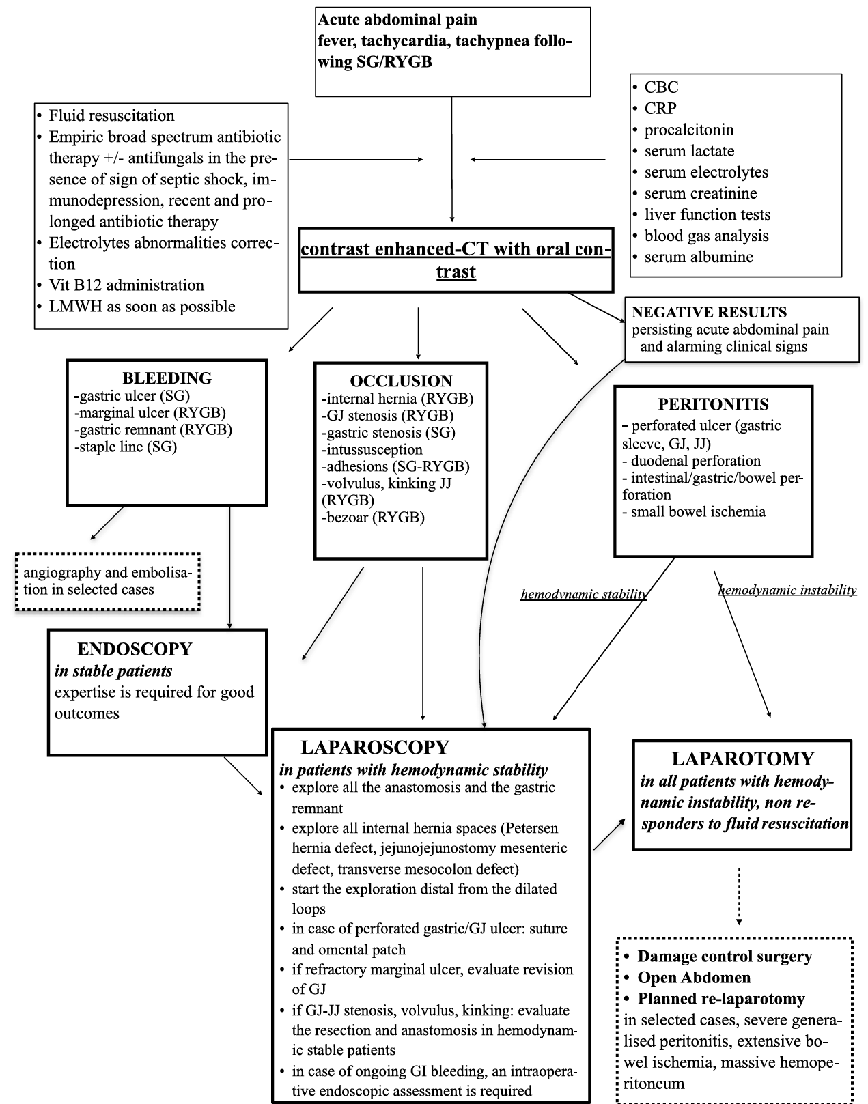
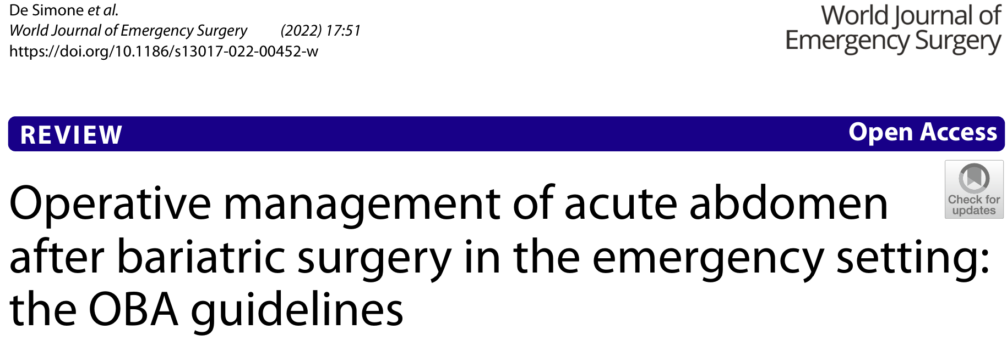
EVITARE L’ERRORE
La TC con contrasto ev e per os può identificare con grande sensibilità le complicanze addominali post-chirurgia bariatrica.
Il ritardo diagnostico che può derivare dalla mancata esecuzione dell’esame e dalla sua corretta interpretazione, può risultare in un ritardo terapeutico potenzialmente fatale.
La scelta di mantenere un approccio conservativo può essere fatta in caso di TC negativa che escluda anche patologie di pertinenza medica (TVP splancnica, EP) e richiede un continuo monitoraggio e rivalutazione periodica del paziente.
In caso di TC non diagnostica, la laparoscopia dovrebbe comunque essere eseguita entro 6-8 ore nel paziente emodinamicamente stabile con dolore addominale persistente o segni di allarme.
RADIOLOGIA INTERVENTISTICA
Paolo G. Gazzetta – IRCCS Ospedale Galeazzi Sant’Ambrogio

Slide 16
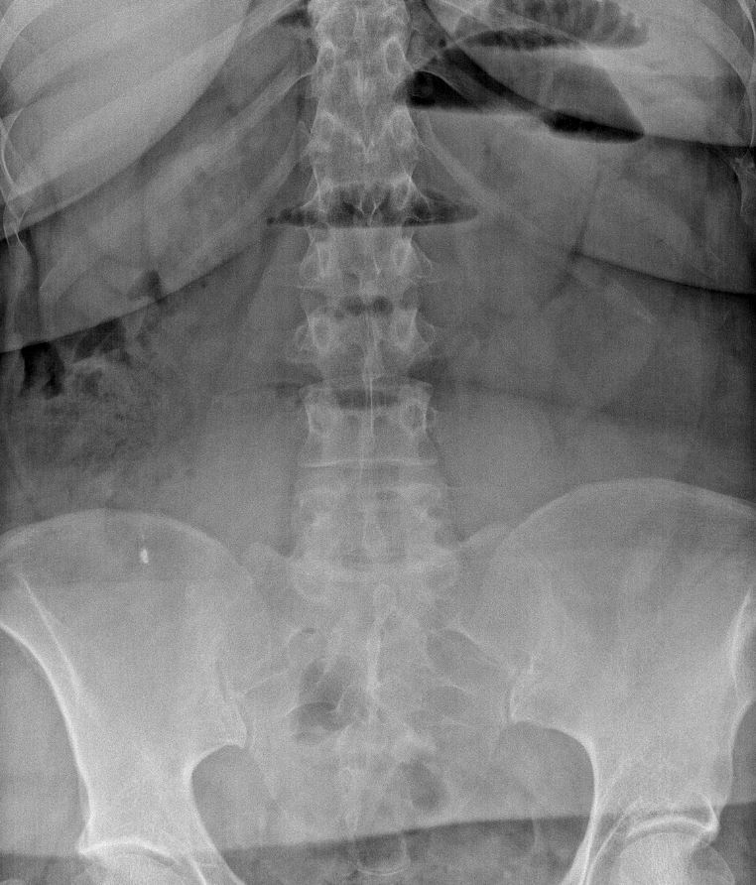
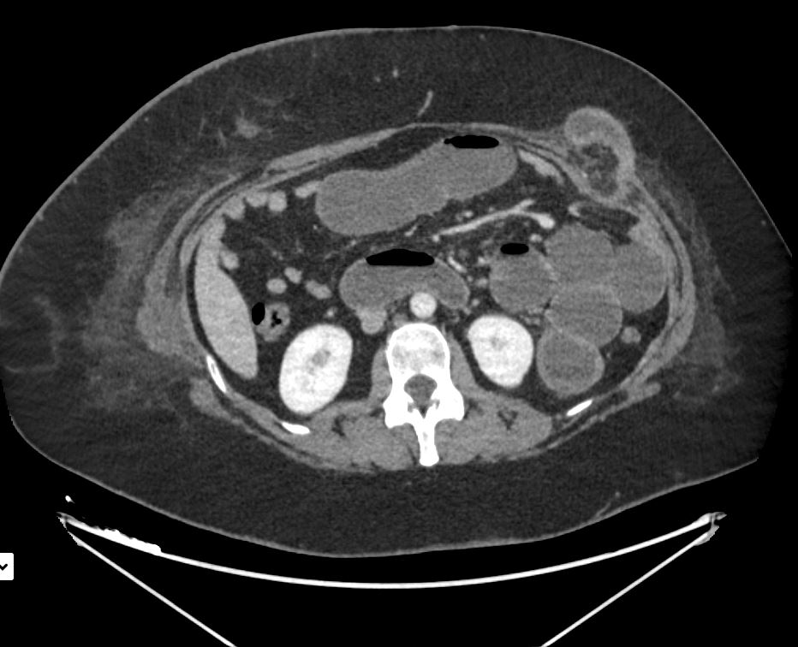
SCENARI DI ERRORE – ritardo diagnostico
CONOSCERE LA TIPOLOGIA DI INTERVENTO
IPOTIZZARE LA CAUSA ANATOMICA DEL QUADRO CLINICO
DEFINIRNE LA SEDE
Paolo G. Gazzetta – IRCCS Ospedale Galeazzi Sant’Ambrogio

Slide 17
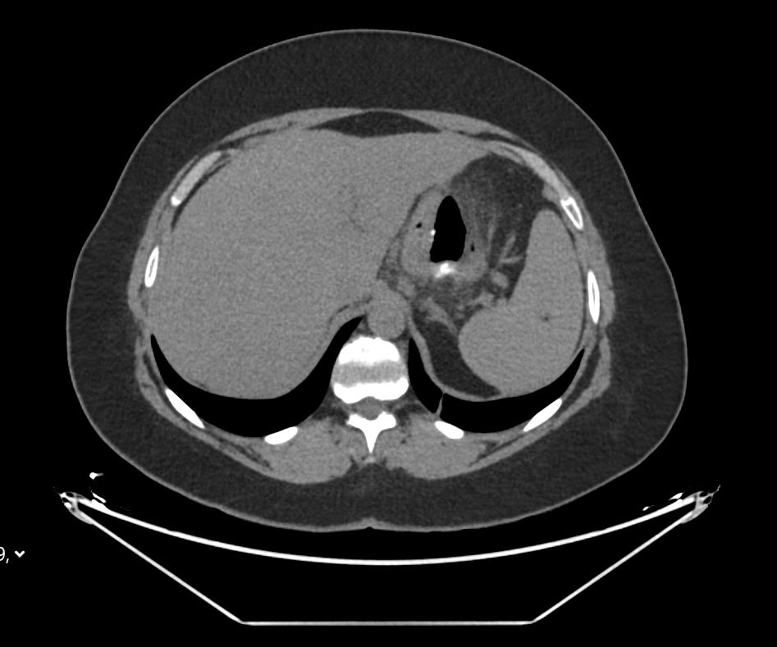
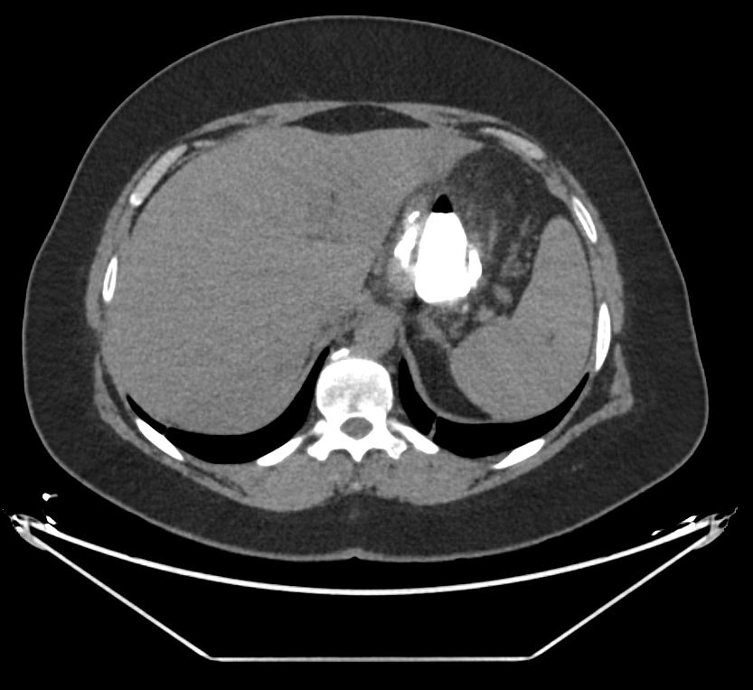
SCENARI DI ERRORE – contrasto
CONOSCERE LA TIPOLOGIA DI INTERVENTO
UTILIZZARE IL TEST DIAGNOSTICO AL MASSIMO DELLA SUA SENSIBILITA’ (contrasto per os)
DEFINIRE L’ESTENSIONE DELLA CONTAMINAZIONE (lps vs endoscopia operativa / radiologia operativa)
Paolo G. Gazzetta – IRCCS Ospedale Galeazzi Sant’Ambrogio

Slide 18
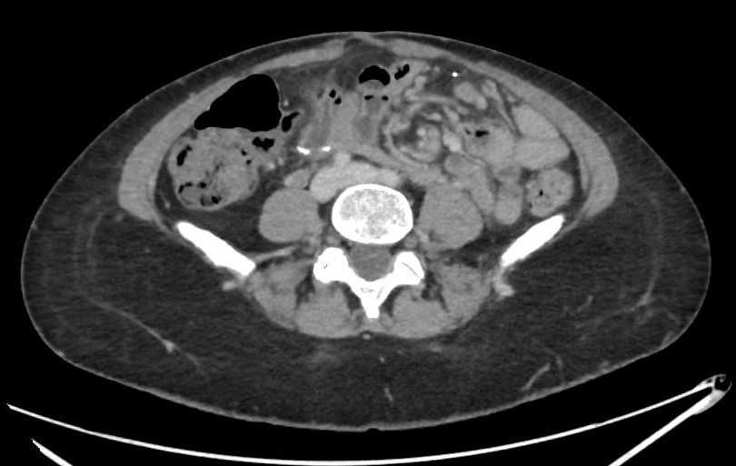
SCENARI DI ERRORE - interpretazione
RICONOSCERE I REPERTI SUGGESTIVI
DEFINIRNE LA SEDE
DEFINIRNE GRAVITA’ E REPERTI EVOLUTIVI
Paolo G. Gazzetta – IRCCS Ospedale Galeazzi Sant’Ambrogio

Slide 19
TAKE HOME MESSAGE
1) IN PRESENZA DI SINTOMI DI ALLARME → DIAGNOSI RADIOLOGICA E TRATTAMENTO TEMPESTIVO
2) ANCHE LA LAPAROSCOPIA E’ UN TOOL DIAGNOSTICO, IN ALCUNI CASI INSOSTITUIBILE
3) FOCUS SULL’ACUZIE EVITANDO BIAS ANATOMICI O FUNZIONALI
4) OSSERVAZIONE: IMPLICA UNA DIAGNOSI E L’IMPOSTAZIONE DI UNA TERAPIA, OLTRE CHE LA RIVALUTAZIONE CONTINUA
5) URGENZA CHIRURGICA: L’ATTO CHIRURGICO PUO’ FORNIRE UNA DIAGNOSI E CONSENTIRE UNA TERAPIA
6) IL MONITORAGGIO CLINICO IN ASSENZA DI UNA PATOGENESI DEFINITA NON DEVE RITARDARE UNA DIAGNOSI; L'ASSENZA DI UNA DIAGNOSI E' DA CONSIDERARSI UN FATTORE DI RISCHIO EVOLUTIVO
Paolo G. Gazzetta – IRCCS Ospedale Galeazzi Sant’Ambrogio

Slide 20





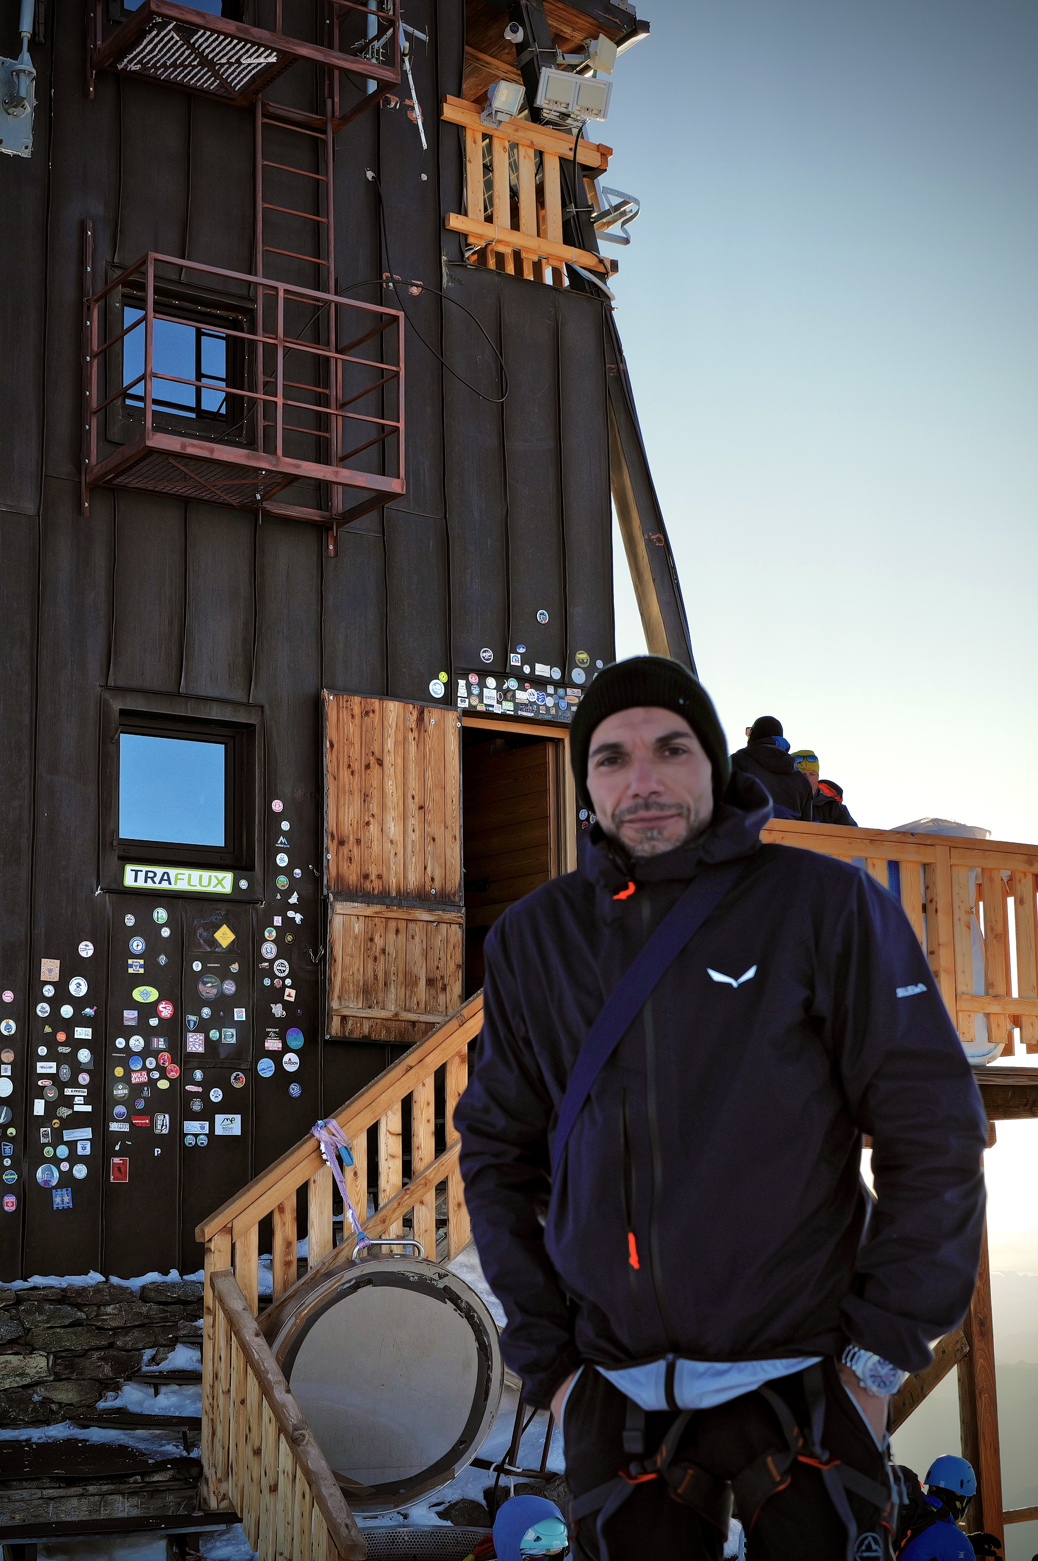



Grazie
Paolo G. Gazzetta – IRCCS Ospedale Galeazzi Sant’Ambrogio

